Slide 1

Benemérita Universidad Autónoma de Puebla
Modelos de Desarrollo Web
NRC: 12051
Actividad Conexión Base de datos- API
Prof. Alfredo García Suárez
Alumno: Vicente Zavaleta Sanchez

Slide 2

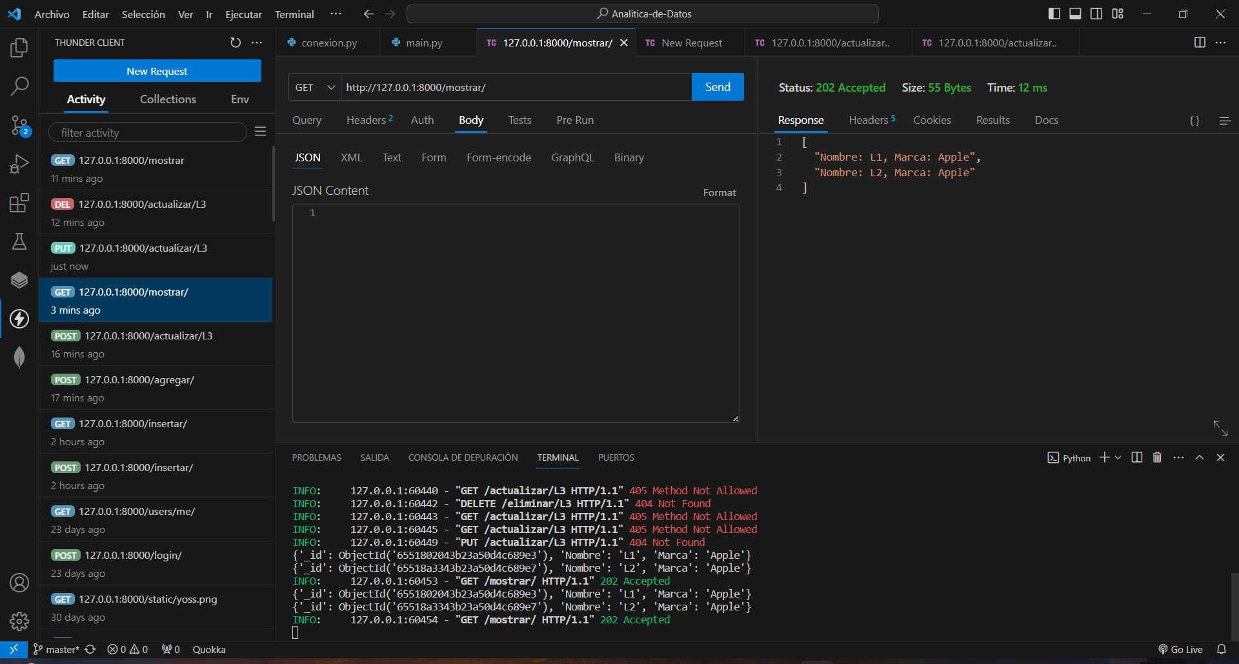
Thunder Client

Slide 3
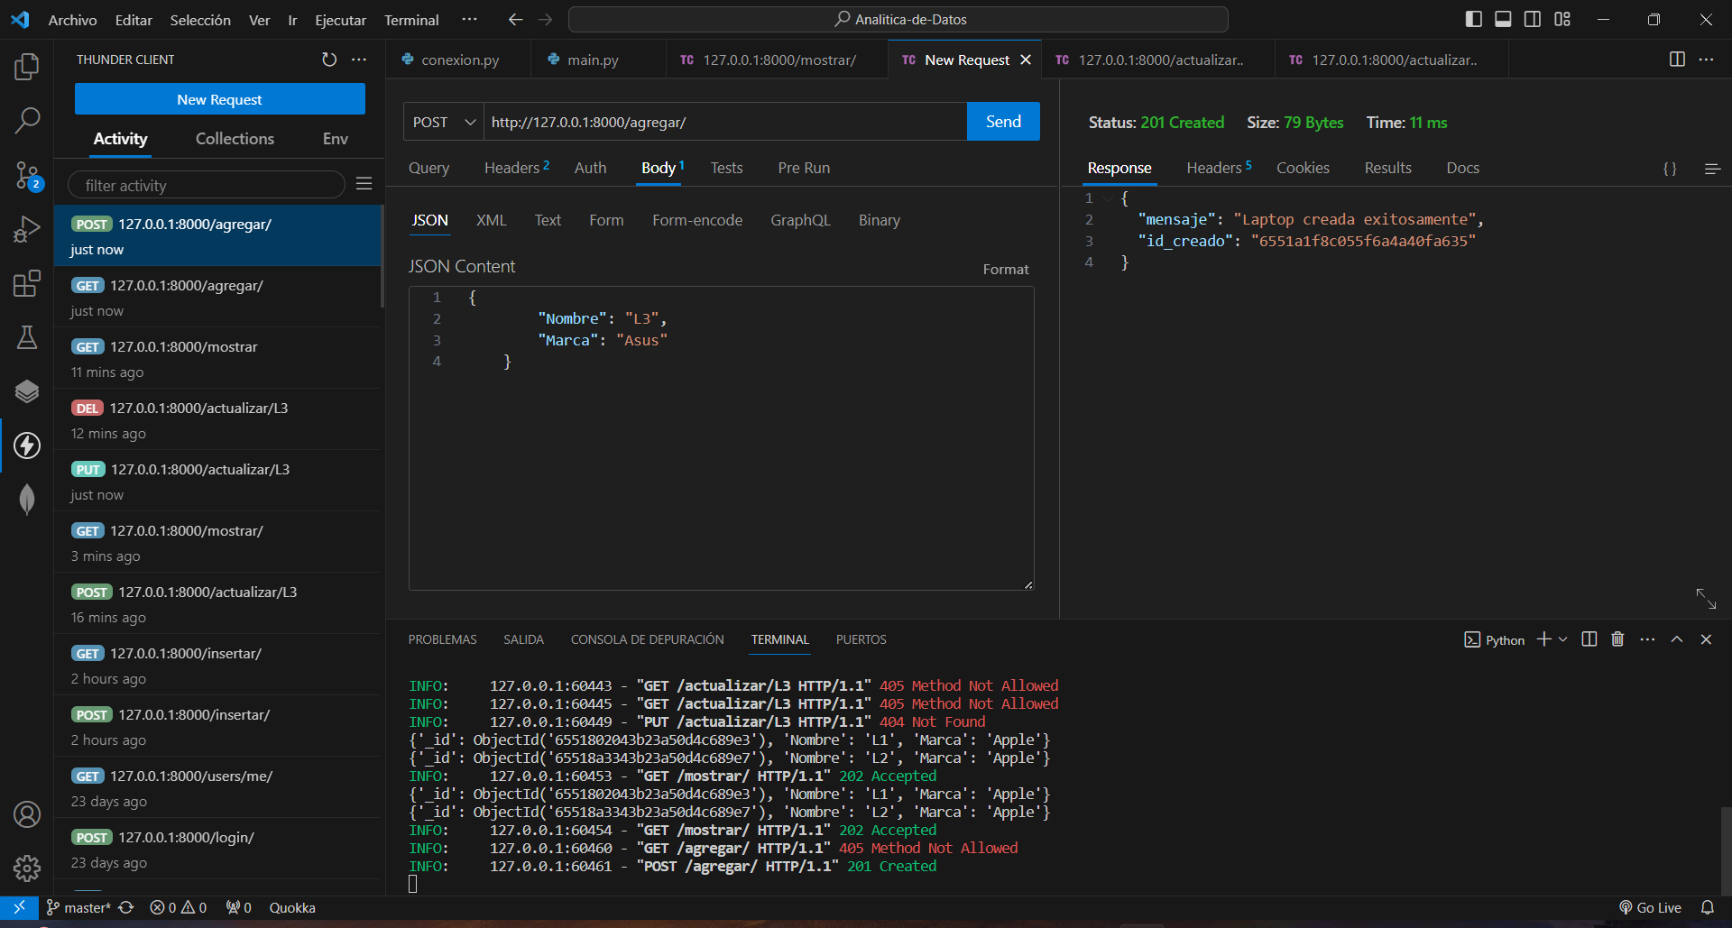
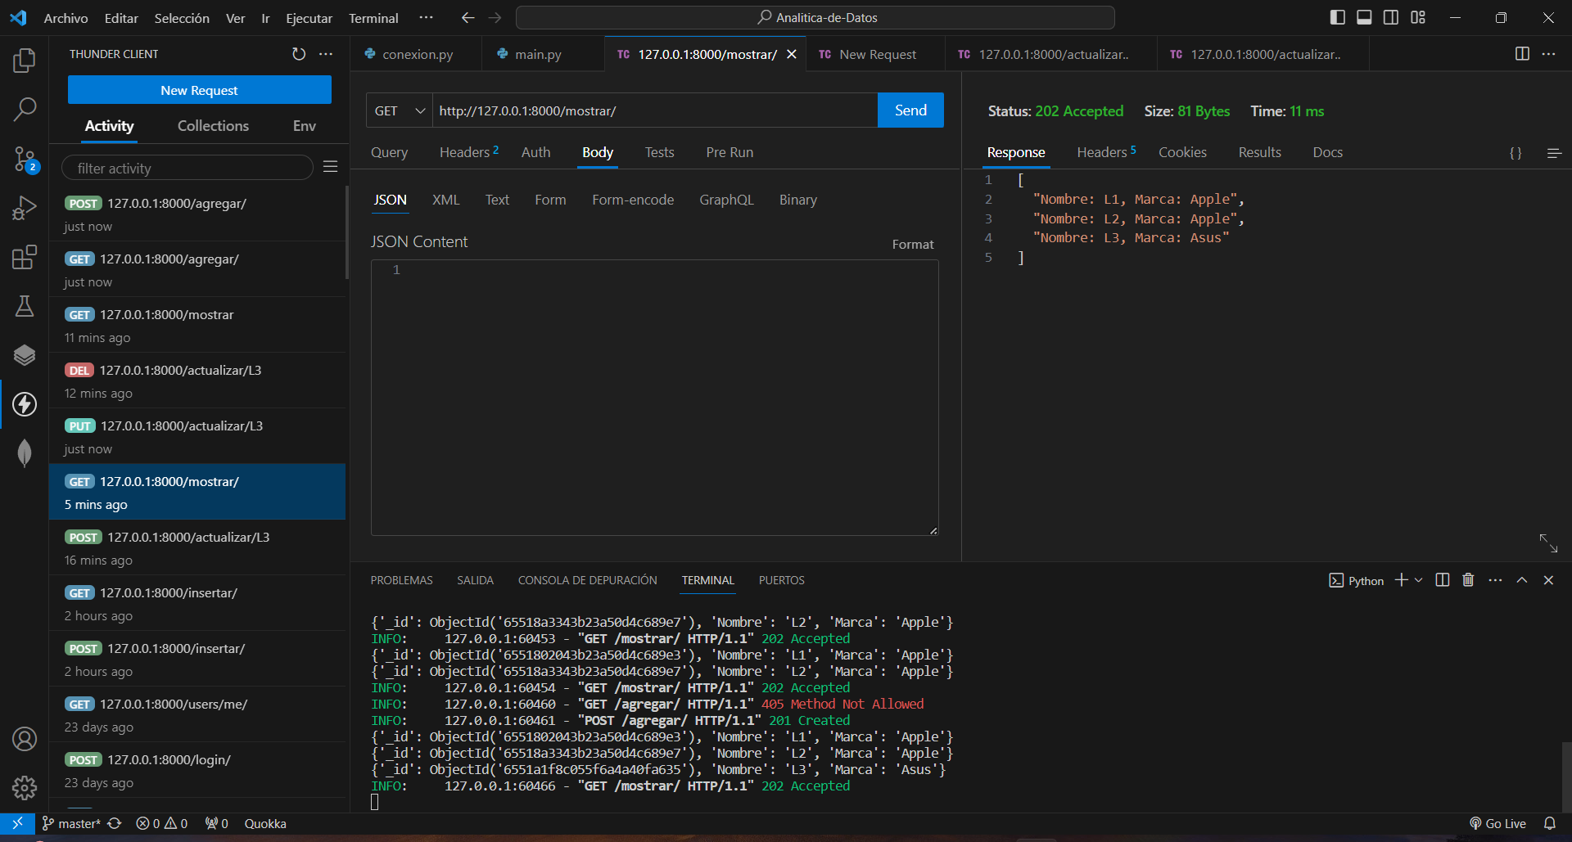

Slide 4
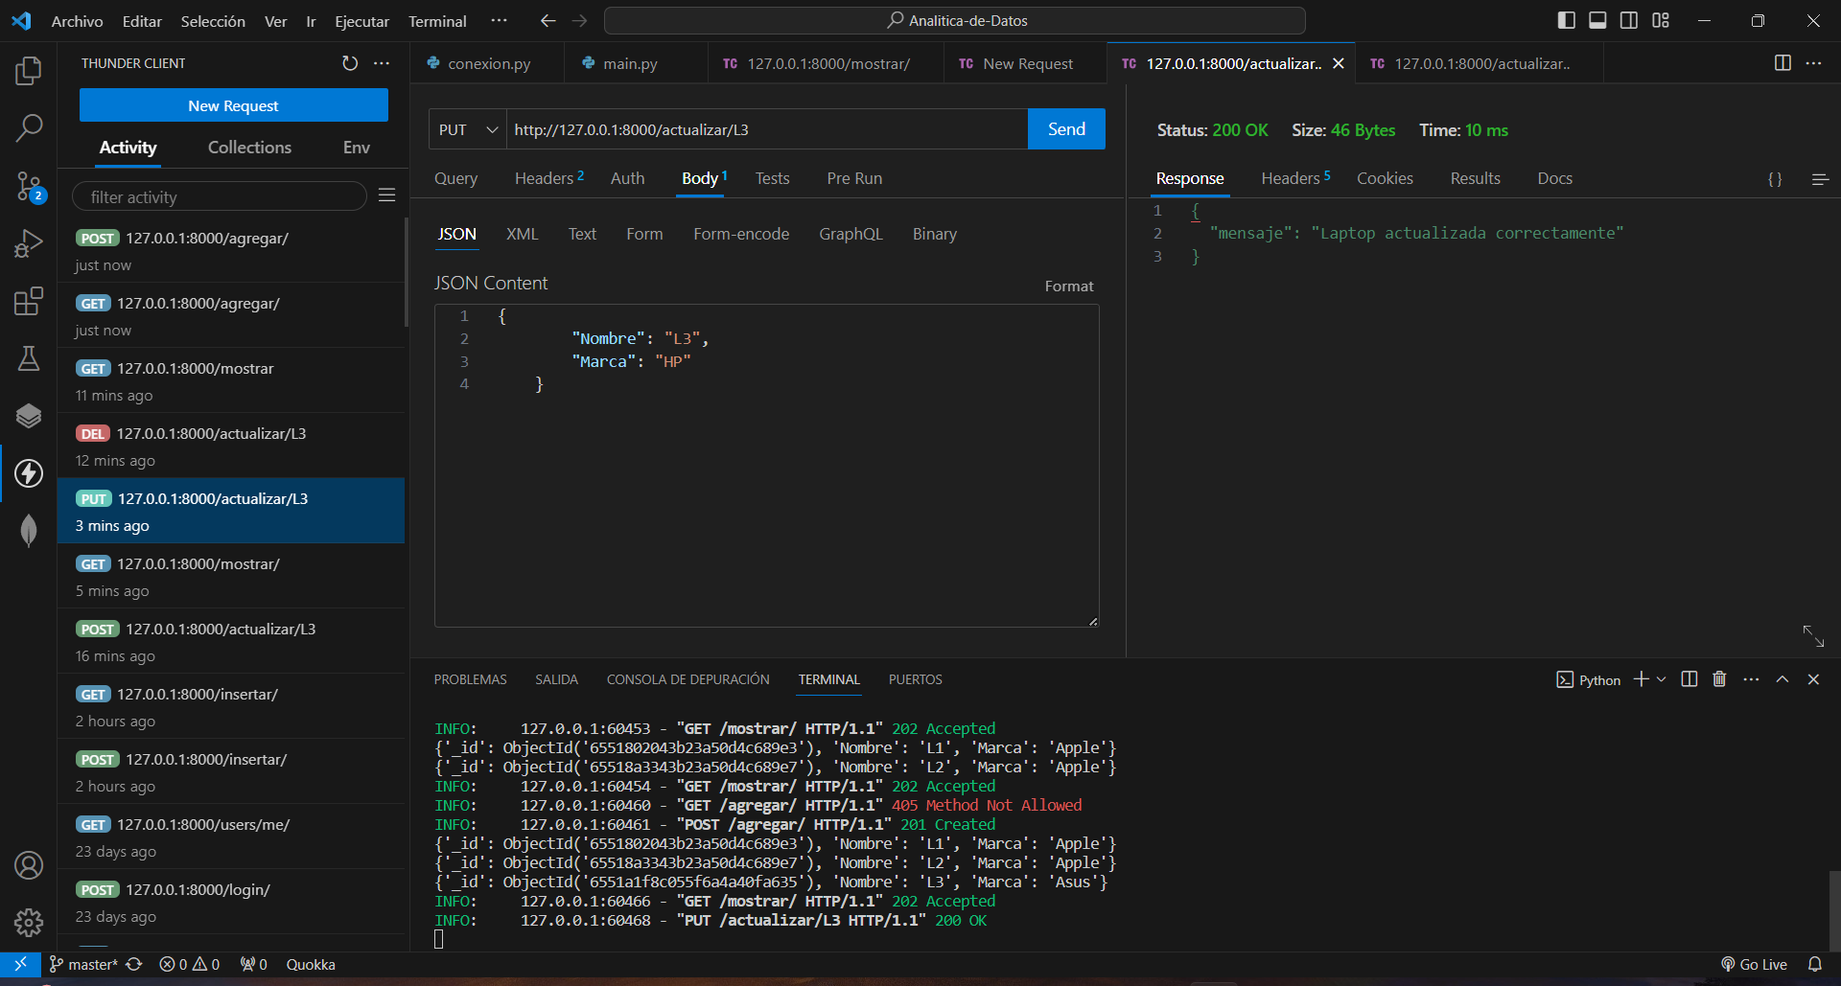
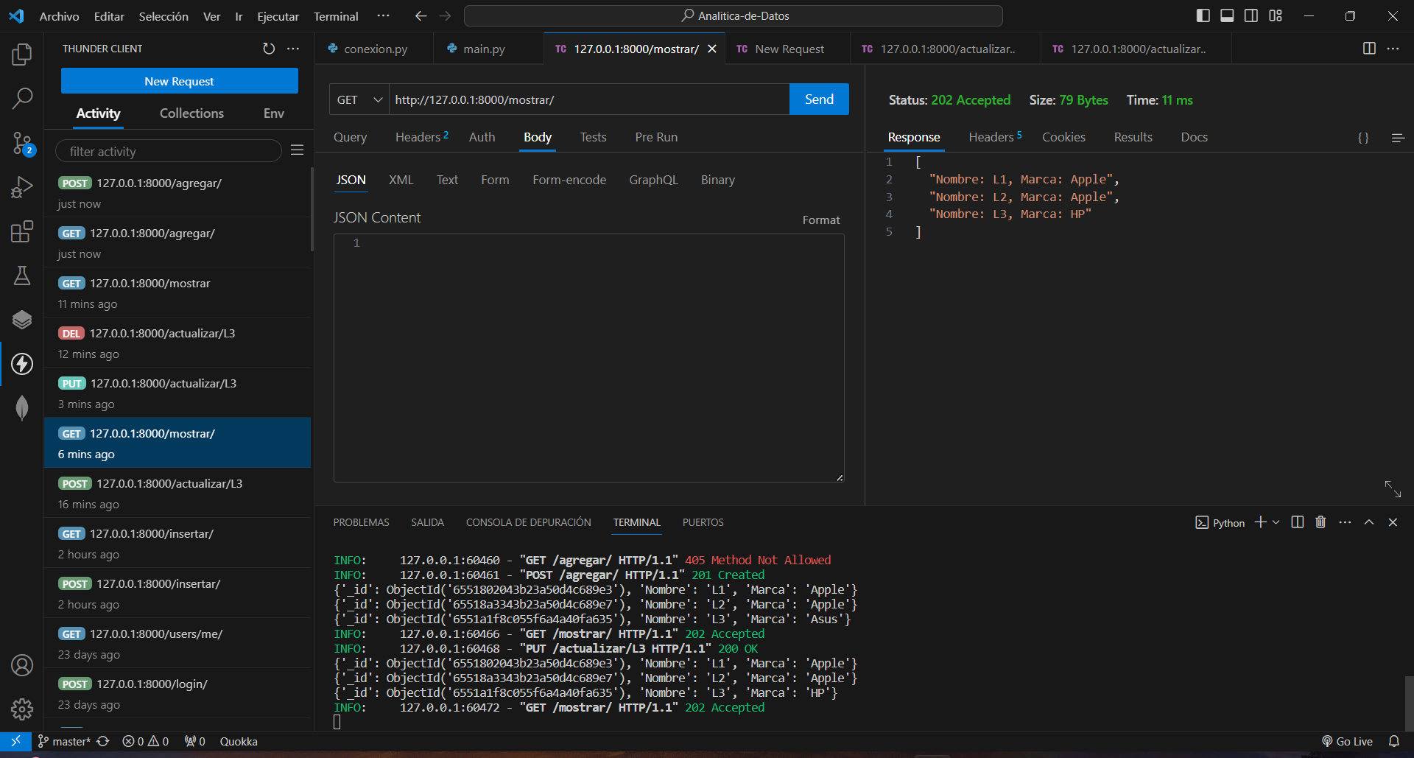

Slide 5
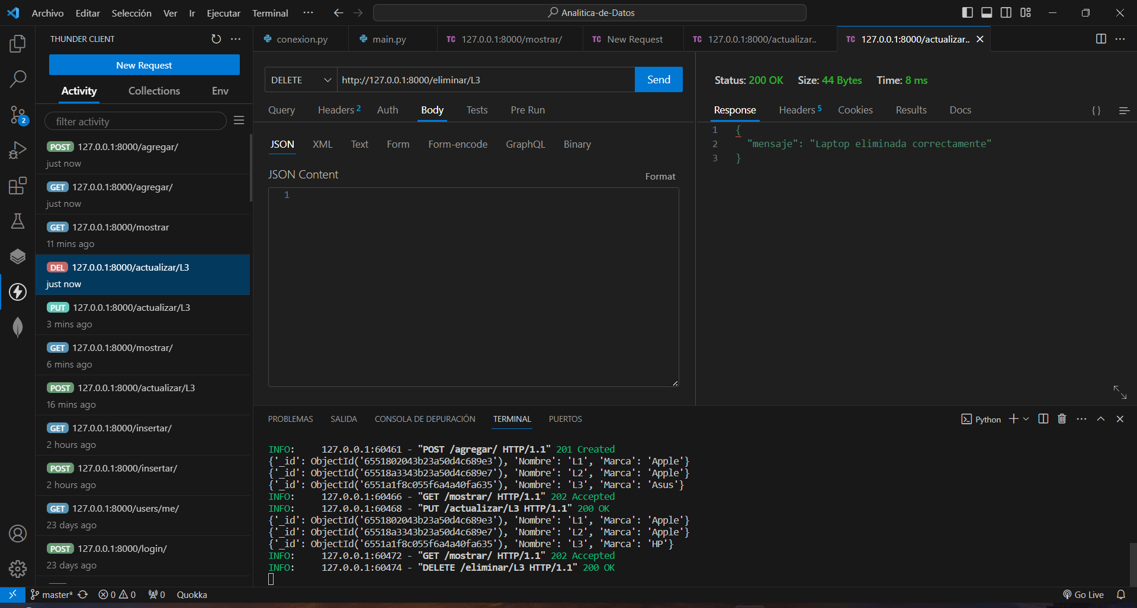
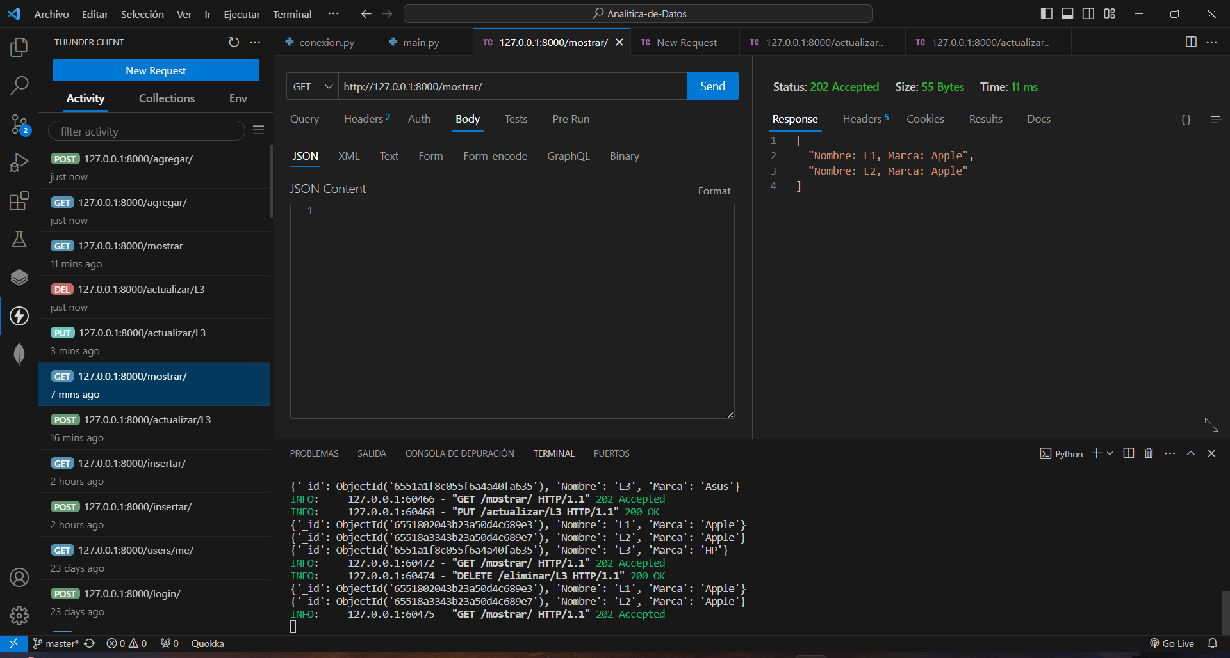

Slide 6

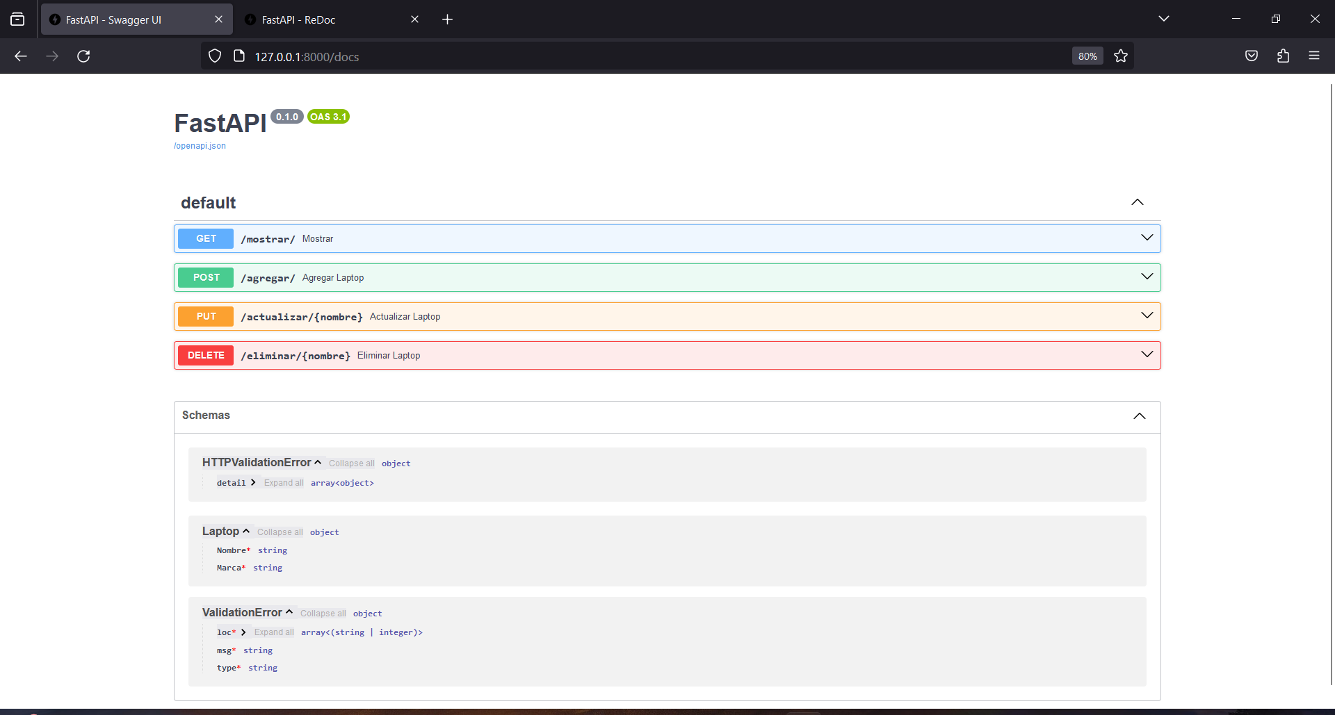
Swagger

Slide 7

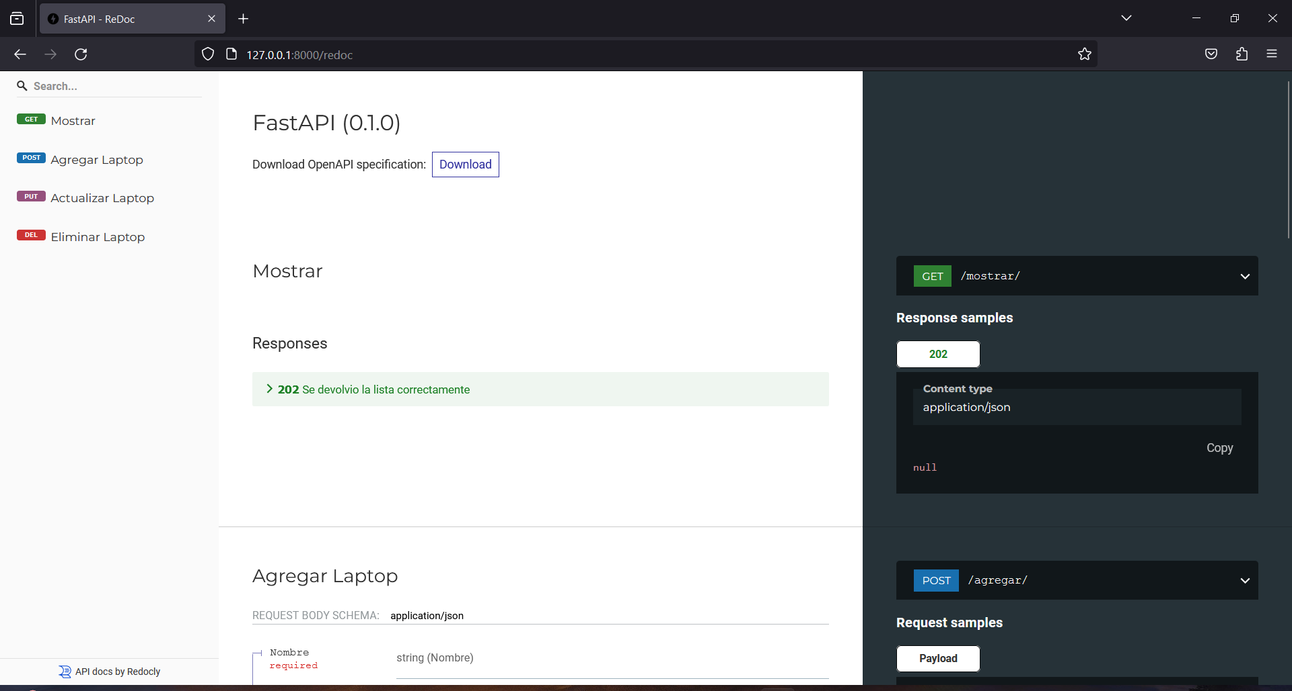
Redocly

